Slide 1
КУБИК БЛУМА как приём педагогической инновационной технологии по нравственно – патриотическому воспитанию детей дошкольного возраста
МУНИЦИПАЛЬНОЕ БЮДЖЕТНОЕ ДОШКОЛЬНОЕ
ОБРАЗОВАТЕЛЬНОЕ УЧРЕЖДЕНИЕ
«ДЕТСКИЙ САД ОБЩЕРАЗВИВАЮЩЕГО ВИДА
№38 «РОСИНКА»
города Рубцовска Алтайского края
__________________________________________________________________
658208, г. Рубцовск, ул. Ст. Разина, 198
тел: 6-36-43 , detskiu@yandex.ru
Подготовили : Вальтер А.В.
Рыбникова С. Б.

Slide 2
Любовь к родному краю, родной культуре, родной речи начинается с малого – с любви к своей семье, к своему жилищу, к своему детскому саду. Постепенно расширяясь, эта любовь переходит в любовь к родной стране, к её истории, прошлому и настоящему, ко всему человечеству. Д.С. Лихачёв

Slide 3
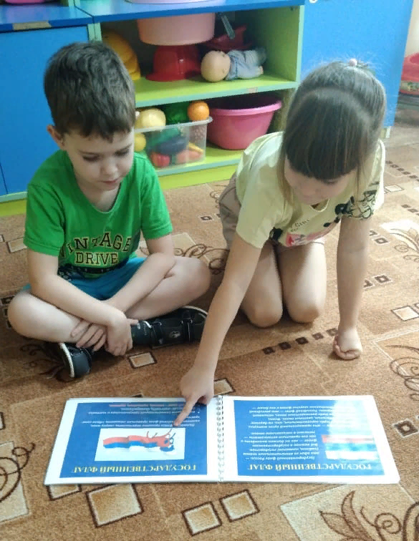
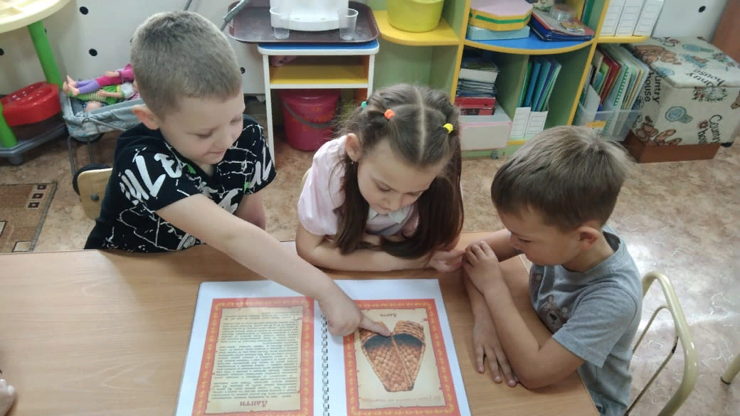
Воспитание чувства патриотизма в дошкольном возрасте особенно важно. Ведь этот отрезок жизни отличается наибольшей обучаемостью, податливостью педагогическому влиянию и глубиной восприятия. Поэтому всё, что ребёнок усваивает в дошкольном возрасте (умения, навыки, привычки, черты характера) остаются надолго, а иногда являются фундаментом складывающейся личности.

Slide 4
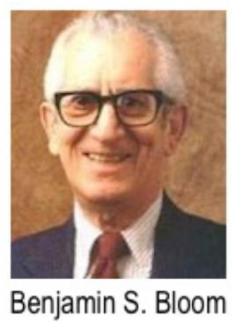
Бенджамин Блум известен как автор уникальной системы алгоритмов педагогической деятельности. Предложенная им теория, разделяет образовательные цели на три блока: когнитивную, психомоторную и аффективную. Проще говоря, эти цели можно обозначить блоками «Знаю», «Творю» и «Умею». То есть, ребенку предлагают не готовое знание, а проблему. А он, используя свой опыт и познания, должен найти пути разрешения этой проблемы.

Slide 5
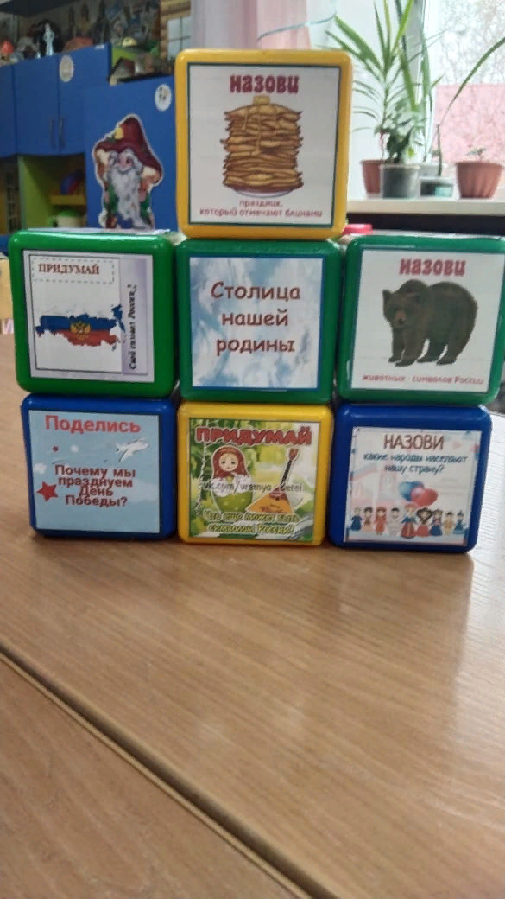

Slide 6
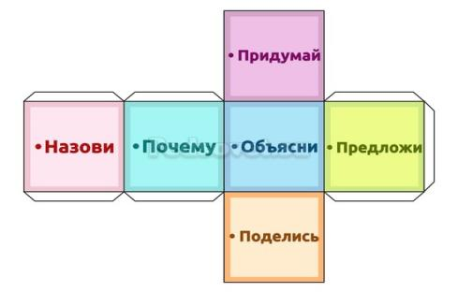
Методика использования «Кубика Блума».
1. Понадобится обычный бумажный куб, на гранях которого написано:
Назови.
Почему.
Объясни.
Предложи.
Придумай.
Поделись.
2. Формулируется тема. То есть тема должна обозначить круг вопросов, на которые придётся отвечать.
3. «Кубик Блума» уникален тем, что позволяет формулировать вопросы самого разного характера. Воспитатель или один из детей бросает кубик. Выпавшая грань укажет: какого типа вопрос следует задать. Удобнее ориентироваться по слову на грани кубика — с него и должен начинаться вопрос.

Slide 7
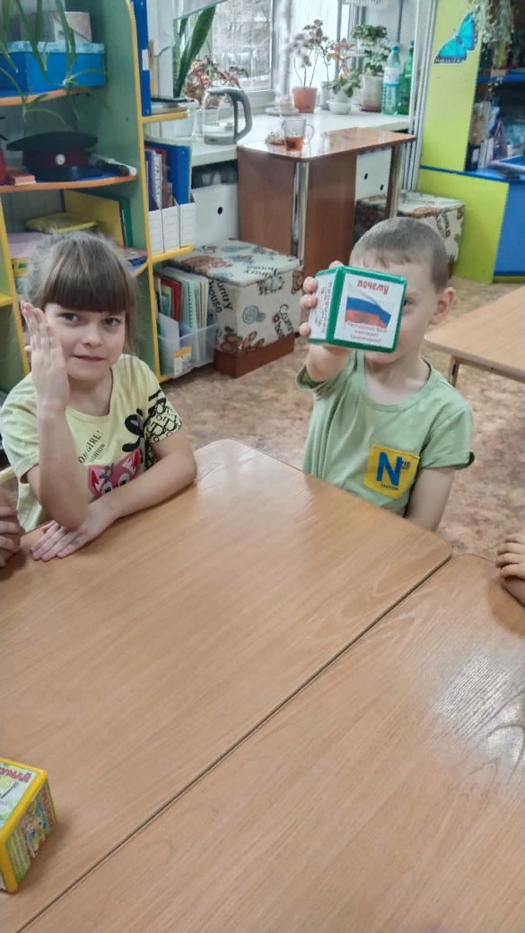
Грань «Назови» - Предполагает воспроизведение знаний. Это самые простые вопросы. Ребёнку предлагается просто назвать предмет, явление, термин и т.д.
Например: Назови как называется твоя Родина?
Грань «Почему» - Это блок вопросов позволяет сформулировать причинно-следственные связи, то есть описать процессы, которые происходят с указанным предметом, явлением.
Например: Почему Флаг России называют триколором?.
Грань « Объясни» - Это вопросы уточняющие. Они помогают увидеть проблему в разных аспектах и сфокусировать внимание на всех сторонах заданной проблемы.
Например: Объясни, как выглядит русский народный костюм?

Slide 8
Грань «Предложи» - Ребёнок должен предложить свою задачу, которая позволяет применить то или иное правило. Либо предложить свое видение проблемы, свои идеи. То есть, ребёнок должен объяснить, как использовать то или иное знание на практике, для решения конкретных ситуаций.
Например: Предложи народные игры в которые ты можешь поиграть с друзьями.
Грань «Придумай» — это вопросы творческие, которые содержат в себе элемент предположения, вымысла.
Например: Придумай, свой символ России.
Грань «Поделись» — вопросы этого блока предназначены для активации мыслительной деятельности детей, учат их анализировать, выделять факты и следствия, оценивать значимость полученных сведений, акцентировать внимание на их оценке. Вопросам этого блока желательно добавлять эмоциональную окраску. То есть, сконцентрировать внимание на ощущениях и чувствах ребёнка, его эмоциях, которые вызваны названной темой.
Например: Поделись как ты празднуешь народные праздники.

Slide 9
Применение
«Кубик Блума» можно использовать во всех группах и по всем образовательным областям.
Наиболее удобно применять этот приём на обобщающих занятиях, когда у детей уже есть представление о сути темы.
Что касается использования на более раннем этапе изучения блока материала, то в этом случае работу с кубиком можно сделать групповой, то есть ответы на вопросы нужно будет формулировать вместе.
Этот упрощённый способ помогает не только «собрать в кучку» все знания детей, но и развить в ребятах чувство коллективизма, необходимости помогать друг другу и нести ответственность за работу всех членов команды.

Slide 10
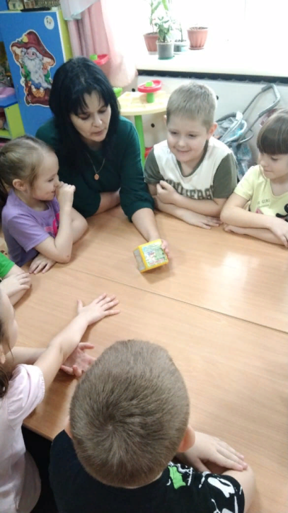
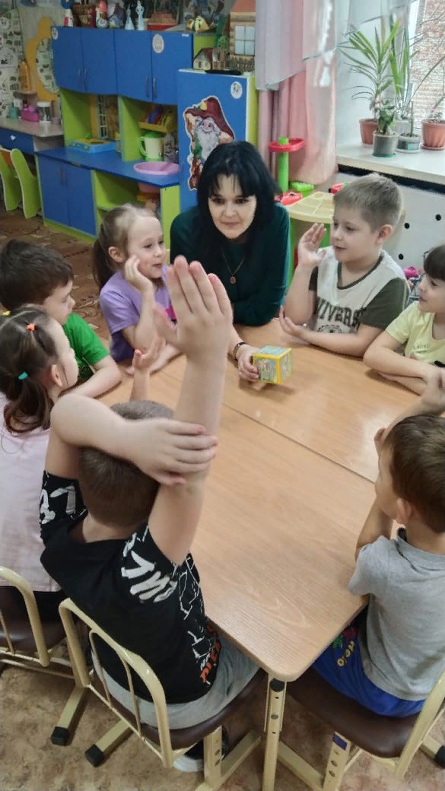
Использование приёма «Кубик Блума» оказывает положительное влияние на различные стороны развития дошкольников, в том числе и на развитие речемыслительной деятельности. Но практика показывает, что приём очень нравится детям, они быстро осваивают технику его использования. А воспитателю этот приём помогает в активной и занимательной форме проверять знания и умения детей.

Slide 11
Спасибо за внимание!

